Slide 1
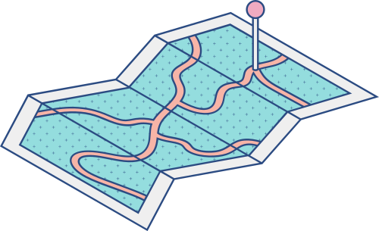





Abstract Class
Nhóm 7

Slide 2


Danh sách nhóm 7
Võ Trọng Tình
Nguyễn Trung Dũng
Lê Hoàng Phúc
Phùng Thị Thủy Tiên
Nguyễn Năng Hoàng Trúc

Slide 3
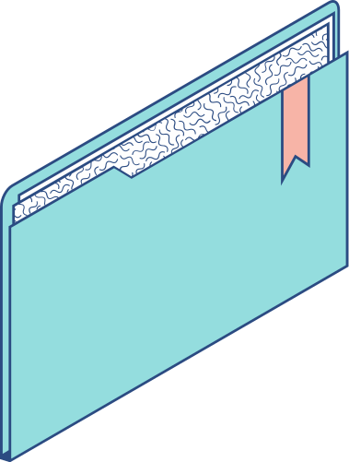
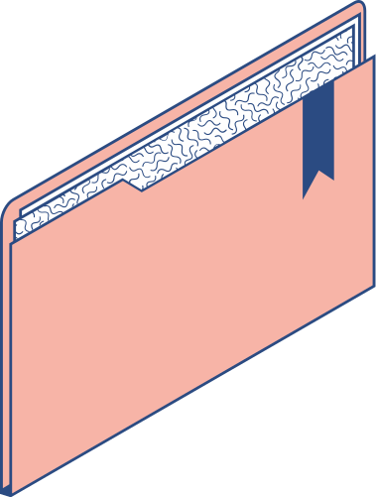
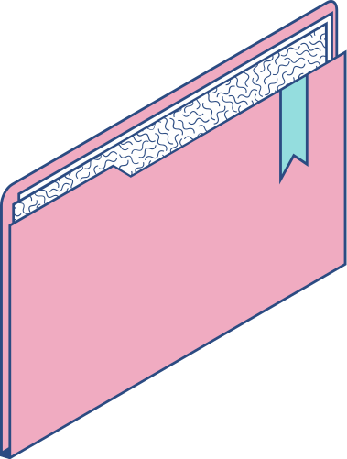
Abstract
LẬP TRÌNH HƯỚNG ĐỐI TƯỢNG
Abstraction
Abstract Class
Abstract Method

Slide 4

Abstraction
LẬP TRÌNH HƯỚNG ĐỐI TƯỢNG
Định nghĩa
Ví dụ
Các cách để đạt được tính trừu tượng trong JAVA
Là một quá trình ẩn đi các hoạt động bên trong và chỉ hiển thị những tính năng thiết yếu của đối tượng tới người dùng.
Gửi SMS khi bạn nhập văn bản và gửi tin nhắn. Bạn không cần biết quy trình xử lý nội bộ về việc gửi tin nhắn.
Có hai cách để đạt được tính trừu tượng trong java, sử dụng:
Abstract class (0 đến 100%)
Interface (100%)

Slide 5

Ưu điểm của Abstraction

Slide 6
Ưu điểm của
Abstraction
LẬP TRÌNH HƯỚNG ĐỐI TƯỢNG
Lọai bỏ tính phức tạp của đối tượng
Tăng khả năng bảo mật
Dễ dàng bảo trì
Tính trừu tượng giúp LTV ẩn đi những thứ phức tạp và chỉ hiện thị cho người dùng nhưng thông tin cần thiết. Tập trung vào những phần cốt lõi của đối tượng thay vì cách chúng hoạt động
Tính trừu tượng ẩn đi các đoạn code phức tạp, tăng khả năng bảo mật cho chương trình
Việc bảo trì hệ thống không ảnh hưởng nhiều đến các lớp trừu tượng

Slide 7

Abstract Class
Một lớp được khai báo là abstract được gọi là một lớp trừu tượng. Nó có thể có các phương thức trừu tượng và không trừu tượng. Nó cần được extend và khai triển phương thức của nó.
!!!Lớp trừu tượng thì không thể được khởi tạo đối tượng.

Slide 8
Abstract Class
1
2
3
4
5
Một lớp trừu tượng phải được khai báo bằng một từ khóa abstract.
Abstract class có thể có các phương thức abstract hoặc non-abstract.
Không thể khởi tạo 1 đối tượng trực tiếp từ một abstract class.
Những method nào có abstract thì bắt buộc phải override. Trừ khi subclass cũng là abstract.
Nó cũng có thể có các constructor và các phương thức static.

Slide 9



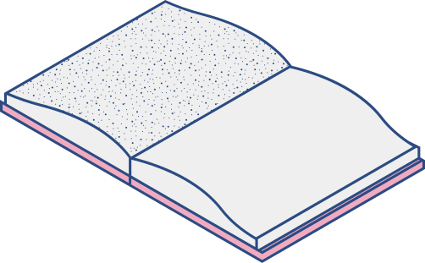

Abstract Method
MỘT PHƯƠNG THỨC ĐƯỢC KHAI BÁO LÀ ABSTRACT VÀ KHÔNG CÓ TRIỂN KHAI ĐƯỢC GỌI LÀ MỘT PHƯƠNG THỨC TRỪU TƯỢNG.
Cú pháp:
<PhamViTruyCap> abstract void <TenPhuongThuc>();
Ví dụ:
abstract void printStatus(); // Không có phần thân
public abstract void draw();

Slide 10
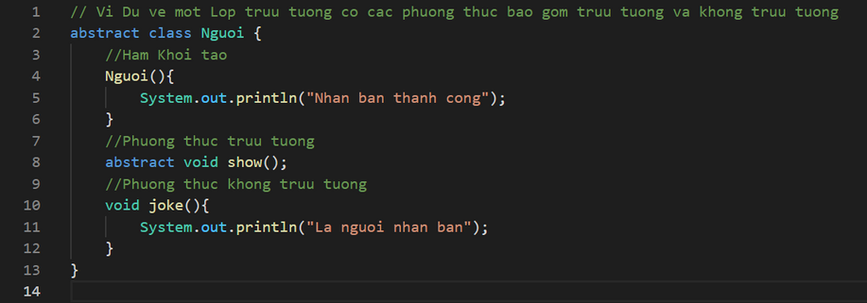
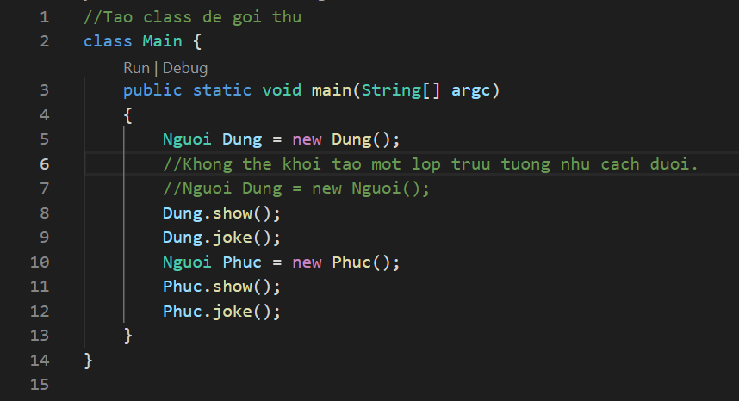
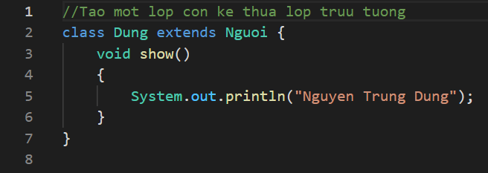
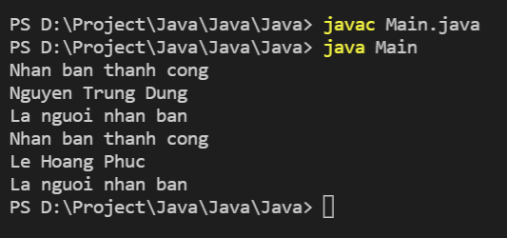
Ví dụ:
File Nguoi.java
File Main.java
File Dung.java
Demo

Slide 11
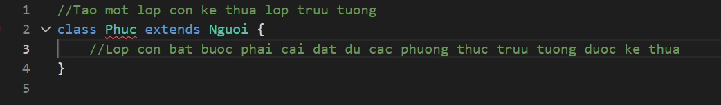

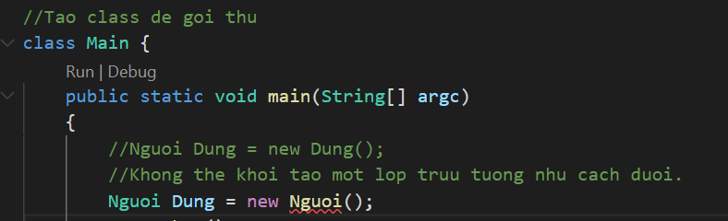
Lưu ý khi sử dụng
Abstract Class
Lớp con bắt buộc phải cài đặt (implement) tất cả các phương thức trừu tượng của lớp cha
Không thể khởi tạo 1 đối tượng trực tiếp một lớp trừu tượng

Slide 12

Bạn có câu hỏi nào không?
Thanks for watching!

